Slide 1
Проектирование отчуждаемого контента и реализация компонента повторного использования с помощью инструмента разработки контента

Slide 2
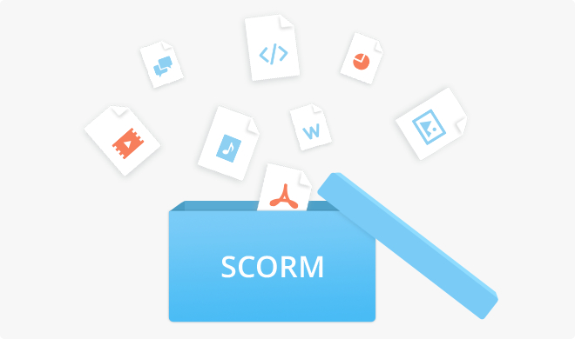
SCORM –международный стандарт для создания электронного курса. Если курс опубликован в SCORM - его «поймет» почти любая система дистанционного обучения (СДО). Весь учебный материал упакован в SCORM-пакет – zip-архив, внутри которого файлы расположены в определенной иерархии
1. Формат SCORM

Slide 3
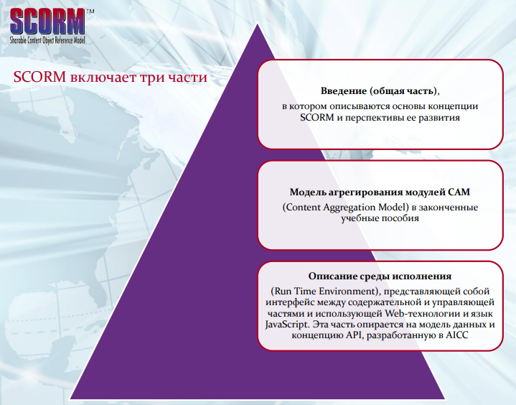

Slide 4
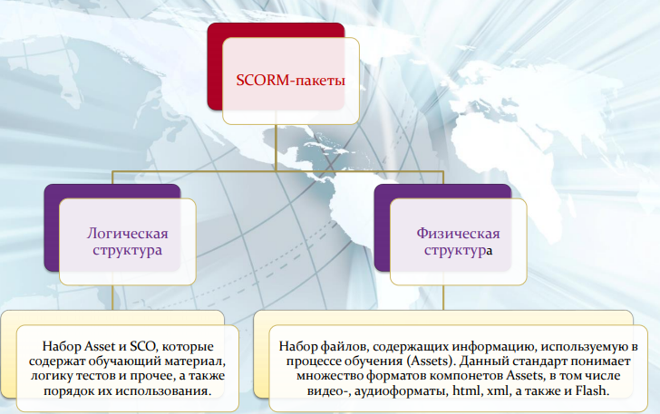
Структура SCORM- пакета

Slide 5
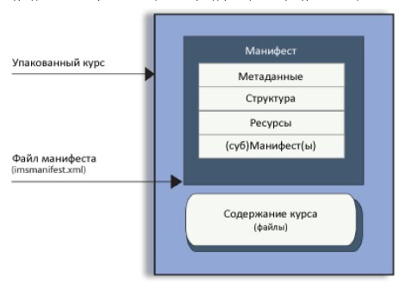
Концептуальная схема упакованного курса

Slide 6
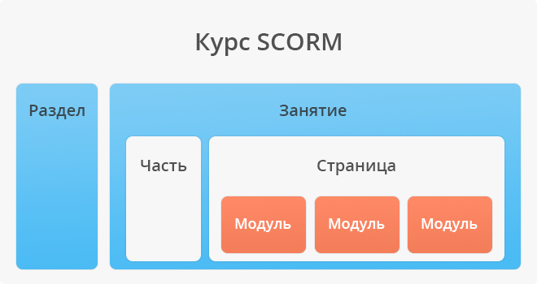
Учебный материал в SCORM-курсе состоит из отдельных блоков – модулей. Каждый модуль через СДО можно использовать в любом другом курсе.

Slide 7
Преимущества разработки курсов в Scorm
Стандартизированные спецификации для разработки продуктов в сфере дистанционного обучения
Простая коммуникация между LMS и обучающим контентом
SCORM обеспечивает простую миграцию контента
Разработка интерактивных курсов дистанционного обучения
«Наблюдение» за пользователями во время прохождения курсов

Slide 8
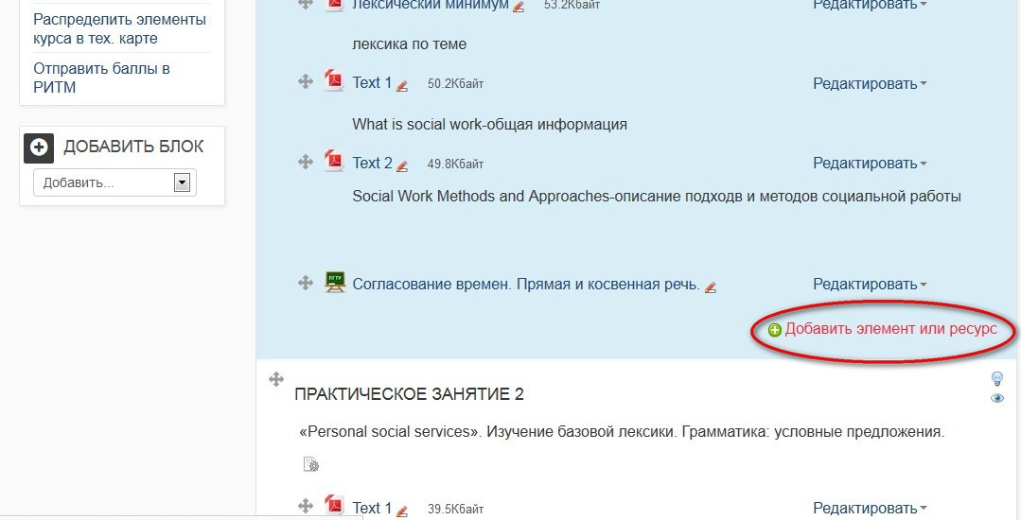
2. Встраивание SCORM в Moodle
Перейти в режим редактирования курса и нажмите “Добавить элемент или ресурс”.

Slide 9
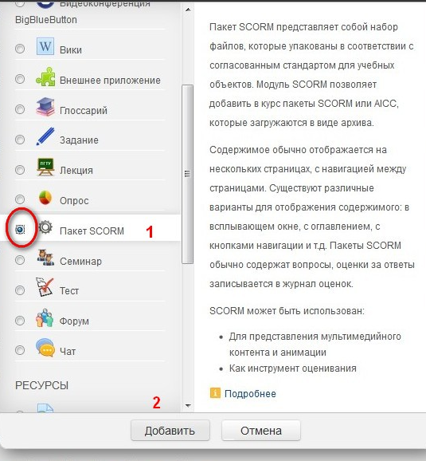
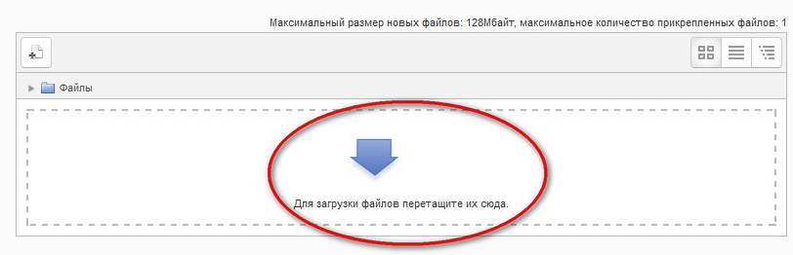
Выбрать пакет SCORM и нажать кнопку Добавить.
Перетащить zip-архив со
SCORM-курсом

Slide 10
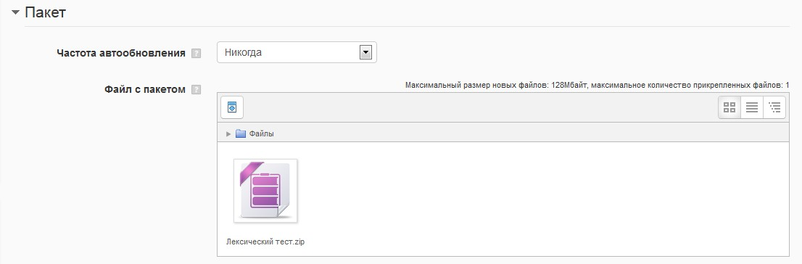
Когда загрузка завершится, появится файл с zip-пакетом.
Выйти из режима редактирования. Курс готов к работе. Пакет SCORM может быть как целым курсом, так и одной из его частей (темой). Главный плюс такого курса в том, что для просмотра его содержимого не нужны специальные программы, достаточно браузера.

Slide 11
Использованные источники
https://www.ispring.ru/elearning-insights/course-scorm/
http://eop.cfuv.ru/OR/pdfs/Standart_EOR.pdf
http://www.intuit.ru/studies/courses/11860/1152/lecture/18245?page=5
https://www.ispring.ru/elearning-insights/ispring-presenter-7-moodle/

